Slide 1
Ethique et implication citoyenne de l’ingénieur
SEANCE 5 ENGAGEMENT
Béatrice JALENQUES-VIGOUROUX
beatrice.jalenques-vigouroux@insa-toulouse.fr

Slide 2
Mots clés autour du mot « ENGAGEMENT »
Notes:
Responsabilité
Volonté
Collectif
Solidarité
Choix
Implication
Cause
Passion
Devoir
Réflexion
Participation
Implication citoyenne
Volontariat
Définitif

Slide 3
L’ENGAGEMENT
Définition
Exemples : on s’engage dans l’armée, en amour, sur un rond point, comme ingénieur…
Dans tous cas on S’engage soi-même,
on se donne en gage.

Slide 4
S’engager c’est prendre une décision libre comportant des risques dont on est prêt à assumer les conséquences
S’engager c’est prendre une responsabilité qu’on n’est pas obligé de prendre

Slide 5
2. Paradoxe :on ne peut pas ne pas s’engager.
Blaise Pascal :
« Vous êtes embarqués »

Slide 6
Pourtant, on observe tous les jours l’indifférence et donc le désengagement
Christophe Brachet

Slide 7
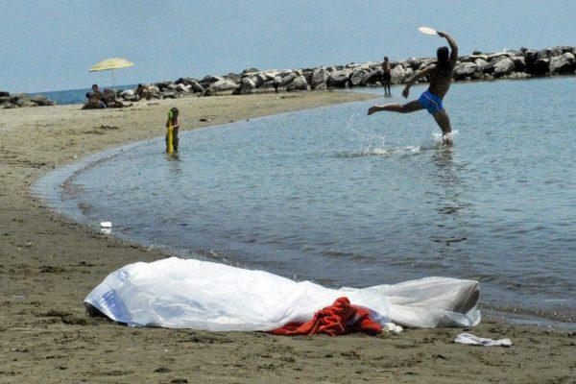

Slide 8
Le regard est essentiel dans l’engagement
Ne pas voir c’est restreindre la réalité commune
Notre engagement reflète notre vision du réel
« Cela ne me concerne pas » = réel à trou de l’individu non engagé

Slide 9
3. Quelques figures de l’engagement
L’engagement de l’intellectuel: au nom du « vrai »
L’engagement du militaire: l’obéissance
L’engagement du « Juste »: au nom de la justice, notion parfois confuse
L’engagement de l’humanitaire: au nom de l’amour de l’humanité

Slide 10
3. Quelques figures de l’engagement
L’engagement de l’intellectuel
Problème : s’engager au nom du vrai ?
Cela suppose de prétendre le détenir ; n’est-ce pas une posture de supériorité discutable ?

Slide 11
Socrate

Slide 12
Sartre

Slide 13
Michel Foucault

Slide 14
b. L’engagement du militaire
Problème : peut-on s’engager à obéir aux ordres ?
Le lien engagement / liberté n’est-il pas alors nié ?

Slide 17
Vocation = appel, impulsion, nécessité intérieure non décidée

Slide 19
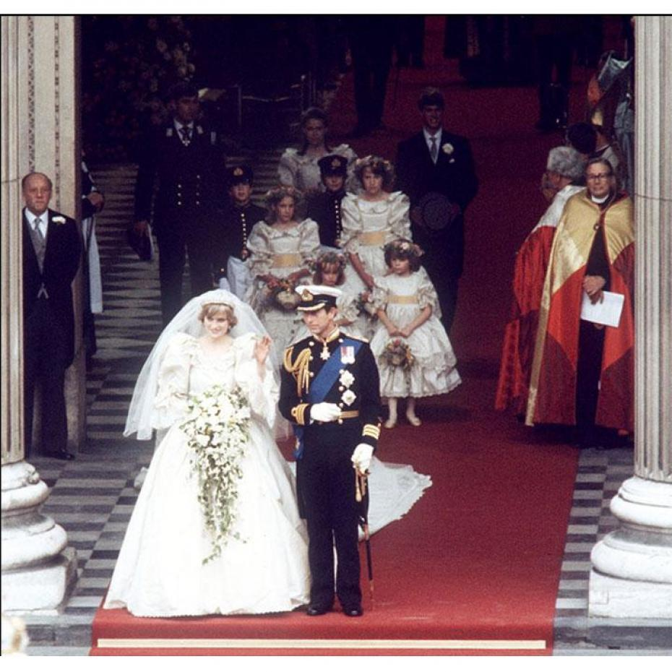

Slide 20
c. L’engagement au nom de la justice
Se donner en gage au nom d’une valeur qui peut amener à désobéir
Problème : quels critères du juste ?
Risque de se tromper

Slide 21
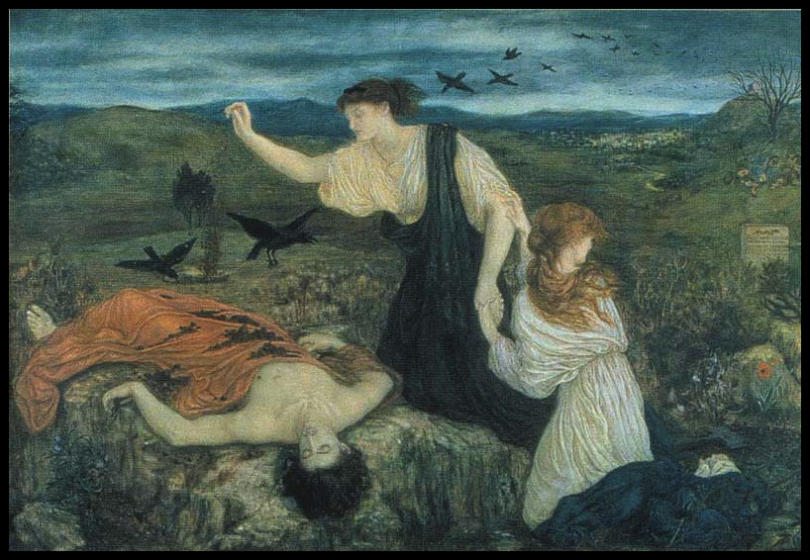
Antigone

Slide 22
d. L’engagement de l’humanitaire
L ’adjectif « humanitaire » désigne toute action, ou toute institution qui vise au bien de l’humanité dimension morale
Renvoie à la notion d’humanité : la dignité de la victime et de celui qui, en lui portant secours, lutte contre un fait intolérable, car fait qui attaque sa dignité d’homme

Slide 23
d. L’engagement de l’humanitaire
Est déclenché par 2 types de faits:
Catastrophes naturelles
Crises politiques
Est réalisé par des organisations, répondant à plusieurs logiques
associations, reconnues d’utilité publique
ONG, reconnues par l’ONU

Slide 24
Valeurs éthiques sur lesquelles l’action humanitaire repose :
Par distinction avec la charité : ne se rattache à aucune religion
= l’humanitaire est universel, laïc, égalitaire
Par distinction avec la solidarité politique :
s’adresse à l’homme comme victime humaine, et non comme à un citoyen appartenant à une nation particulière
= l’humanitaire est fondé sur une solidarité humaine
Source: Éric Goemaere, Directeur de Médecins sans frontières Belgique et François Ost, Professeur aux Facultés universitaires Saint-Louis, « L'action humanitaire: questions et enjeux », La Revue Nouvelle, novembre 1996, p 76-96

Slide 25
Valeurs éthiques sur lesquelles l’action humanitaire repose :
Universalisme, égalité, laïcité
Indépendance, impartialité, neutralité
Source: Éric Goemaere, Directeur de Médecins sans frontières Belgique et François Ost, Professeur aux Facultés universitaires Saint-Louis, « L'action humanitaire: questions et enjeux », La Revue Nouvelle, novembre 1996, p 76-96

Slide 26
Types de dilemmes posés par l’action humanitaire
Assistance indirecte à la déportation de populations
Diversion réalisée par la focalisation sur l’aide
Perpétuation d’une économie de guerre
Escalade du conflit et de la compétition entre plusieurs groupes (assistance auprès des réfugiés mais pas auprès des résidents par exemple)
Affaiblissement des capacités locales pour faire face à une crise
Source: Michael Schloms, « Le dilemme inévitable de l’action humanitaire », Cultures & Conflits, n°60, 2005

Slide 27
Le droit d’ingérence
Remise en cause de la neutralité de l’action humanitaire:
« L’heure n’est plus à la neutralité mais à la justice », Bernard Kouchner, Médecins du Monde
Volonté de créer un « droit d’urgence international », une action humanitaire de prévention, ou encore une « diplomatie préventive »
un « humanitaire préventif » rattaché à l’ONU, en vue d’une « société civile transnationale » (cf. Thierry de Montbrial, RAMSES 2000)
Critiques:
Une vision excessive de l’importance de l’humanitaire? voire de l’arrogance?
Une utopie pure?
Une nouvelle forme de colonialisme?

Slide 28
L’action humanitaire
Approche « do no harm » = ne pas faire de mal
Source: Michael Schloms, « Le dilemme inévitable de l’action humanitaire », Cultures & Conflits, n°60, 2005

Slide 29
Conclusion
Motivation de l’engagement:
Choix intellectuel?
Choix lié aux expériences personnelles ?
Conditions de l’engagement :
autonomie
responsabilité
souci envers autrui, plus ou moins infini…

Slide 30
Conclusion générale
Activités des ingénieurs : en prise avec la société
En prise avec des éthiques concurrentes
En prise avec des désirs et des besoins différents
En prise avec des visions du bonheur parfois contradictoires
Responsabilité des ingénieurs:
Collective et individuelle?
Limitée, ou illimitée?
Fruit d’un choix individuel toujours à réaffirmer et construire?

Slide 31
Expériences vécues d’« ENGAGEMENT »
Notes:
Avec les Enfoiros INSA, aider les gens de la rue et résoudre des inégalités
Devenir ingénieur pour participer au développement du Mexique
Parrainer un enfant malade du SIDA avec 100€ par mois
Donner sa moelle osseuse avec « Veilleur de vie »
S’impliquer dans la vie étudiante et développer un regard critique sur sa formation
Donner son logement pour faciliter l’accès à l’éducation et résoudre des inégalités

